Slide 1
Bài 141
TÌM PHÂN SỐ CỦA MỘT SỐ
(Sách giáo khoa Toán 4 - Tập hai - Trang 68)

Slide 2
Thứ … ngày … tháng … năm ….
Bài 141
Tìm phân số của một số

Slide 3
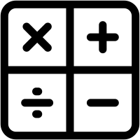
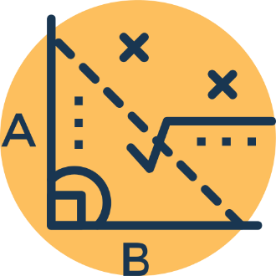
Khám
Phá

Slide 4
2
Bài toán: Một rổ cam có 15 quả. Hỏi số cam trong rổ là
bao nhiêu quả?
3
? quả
Member 1
Member 2
Member 3
Nhận xét:
15 quả
1
a) số cam trong rổ là:
15 : 3 = 5 (quả)
3
2
×
số cam trong rổ là:
5 2 = 10 (quả)
3
Member 4
Member 5
2
×
2
b) Ta có thể tìm số cam trong rổ như sau:
15 =
10 (quả)
3
3

Slide 5
2
Để tìm của số 15 ta đã làm như thế nào?
3
2
15 x 2 : 3 = 10
Member 1
×
Member 3
15 = 10
3
15 : 3 x 2 = 10
Muốn tìm của số 15, ta lấy số 15 nhân với
2
2
3
3
Member 4
Member 5

Slide 6
Ví dụ
Tìm:
Member 1
Member 2
25 x 3 : 5 = 15
Member 3
3
3
a) của 25
×
=
25 =
15
5
5
25 : 5 x 3 = 15
40 x 3 : 8 = 15
3
3
×
15
b) của 40
=
40 =
8
8
40 : 8 x 3 = 15
Member 4
Member 5

Slide 7
Muốn tìm phân số của một số
ta lấy số đó nhân với phân số cần tìm.

Slide 8
LUYỆN TẬP
LUYỆN TẬP
LUYỆN TẬP

Slide 9
1. Số:
a. $\frac{4}{5}$ của 120 kg là …. kg
96
Content 2
Content 3
b. $\frac{2}{7}$ của 210 m là …. m
60

Slide 10
2. Đội văn nghệ của lớp có 12 bạn, trong đó $\frac{3}{4}$ số bạn là nữ. Tính số bạn nữ trong đội văn nghệ?
Tóm tắt :
Content 2
12 HS
Content 3
Đội văn nghệ:
Số bạn nữ :
? HS

Slide 11
Bài giải
Số bạn nữ trong đội văn nghệ là :
12 x $\frac{3}{4}$ = 9 (học sinh)
Đáp số : học sinh
Content 2
Content 3

Slide 12
3. Nhà bác Dư thu hoạch được 360 kg hạt điều. Bác đã bán $\frac{5}{6}$ lượng hạt điều đó. Hỏi nhà bác Dư còn lại bao nhiêu ki-lô-gam hạt điều?
Content 1
Content 3
Tóm tắt :
360kg
Số hạt điều:
Đã bán
Còn lại ? kg

Slide 13
Bài giải
Nhà Bác Dư đã bán được số ki-lô- gam hạt điều là:
360 x $\frac{5}{6}$ = 300 (kg)
Bác còn lại số ki-lô-gam hạt điều là:
360 – 300 = 60 (kg)
Đạp số: 60kg
Cotent 1
Content 3

Slide 14
AI NHANH HƠN?
2
5
của 10 quả cam là bao nhiêu quả?
Content 2
Content 1
4 quả

Slide 15
AI NHANH HƠN?
3
4
9 cây
bút chì
của 1 tá bút chì là bao nhiêu cây bút chì?
Content 2
Content 1

Slide 16
AI NHANH HƠN?
4
5
của 1 thế kỉ là bao nhiêu năm?
Content 2
Content 1
80 năm

Slide 17
DẶN DÒ

Slide 18
Muốn tìm phân số của một số
ta lấy số đó nhân với phân số cần tìm.
Content 1
Content 2

Slide 19
Chúc các em
học tốt!

